Slide 1
TRƯỜNG CAO ĐẲNG LÝ TỰ TRỌNG TP.HCM
KHOA ĐỘNG LỰC
HỌC PHẦN : HỆ THỐNG PHANH HIỆN ĐẠI
TRÊN Ô TÔ
TÊN BÀI HỌC
CHƯƠNG 2: HỆ THỐNG PHANH CHỐNG HÃM CỨNG ABS
Giảng viên:
TP.HCM, THÁNG 2 NĂM 2020

Slide 2
NỘI DUNG HỌC PHẦN
Chương 1: Cơ sở lý thuyết hệ thống phanh
Chương 2: Hệ thống phanh chống
hãm cứng ABS
CẤU TRÚC CỦA HỌC PHẦN
Chương 3: Hệ thống phanh TRC và VSC
Chương 4: Hệ thống phanh điều khiển
By Wire
Chương 5: Hệ thống ABS khí nén
Notes:
2

Slide 3
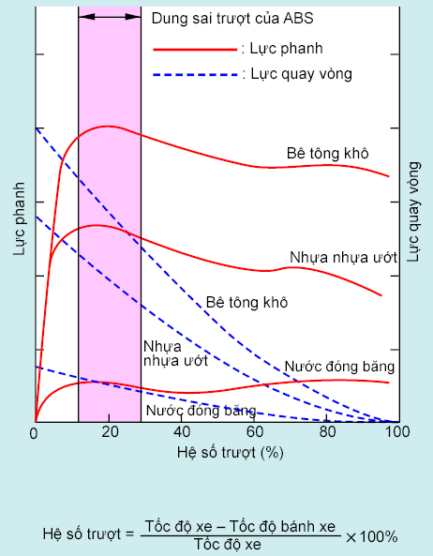
Chương 2: Hệ thống phanh chống hãm cứng ABS
https://www.youtube.com/watch?v=sKdd0jKcBQ4
https://www.youtube.com/watch?v=0Tu9LShl9VU
Hệ số trượt của hệ thống ABS
Notes:
3
dff

Slide 4
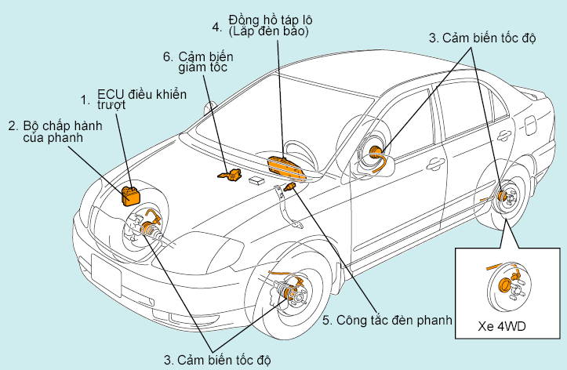
Chương 2: Hệ thống phanh chống hãm cứng ABS
2. Cấu tạo hệ thống phanh ABS
Cấu tạo hệ thống ABS
Notes:
4
dff

Slide 5
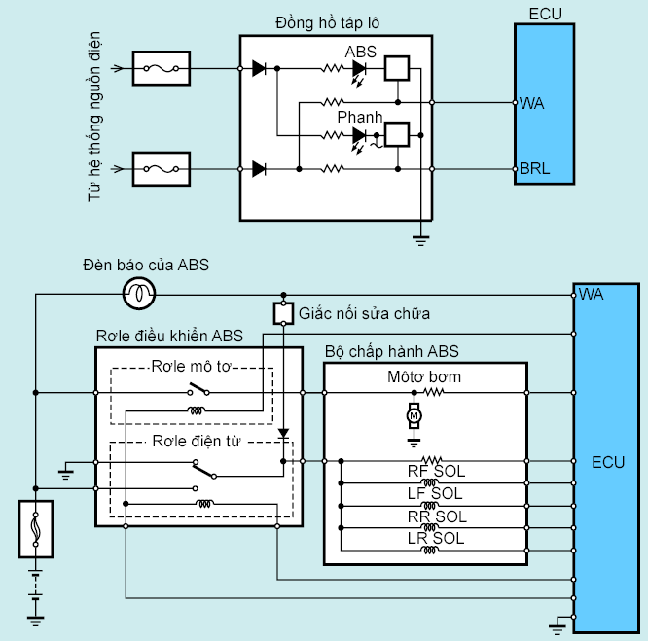
Chương 2: Hệ thống phanh chống hãm cứng ABS
2. Cấu tạo hệ thống phanh ABS
Notes:
5
dff

Slide 6
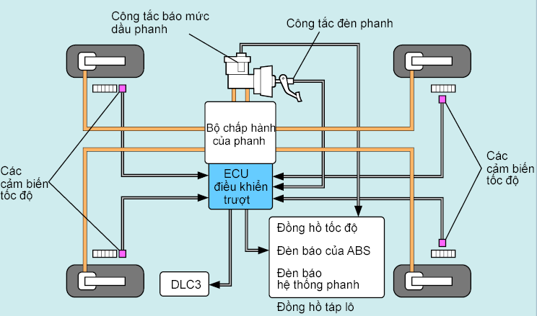
Chương 2: Hệ thống phanh chống hãm cứng ABS
3. ECU điều khiển trượt
Notes:
6
dff

Slide 7
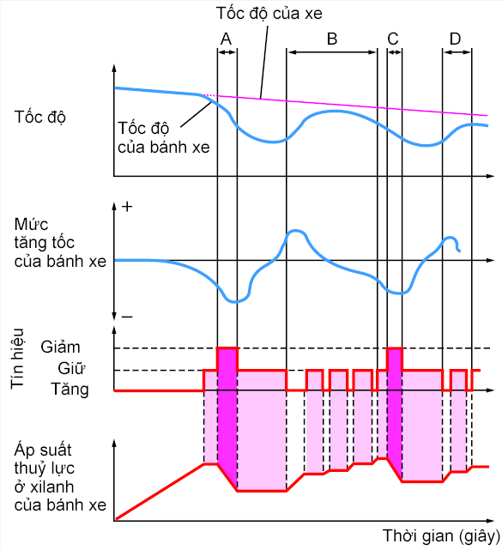
Chương 2: Hệ thống phanh chống hãm cứng ABS
4. Quá trình điều khiển chống hãm cứng khi phanh
Notes:
7
dff

Slide 8
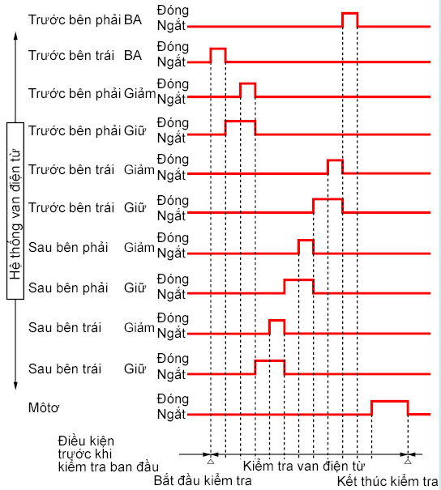
Chương 2: Hệ thống phanh chống hãm cứng ABS
5. Chức năng chuẩn đoán ABS
https://www.youtube.com/watch?v=aoiKO8A3MM8
Notes:
8
dff

Slide 9
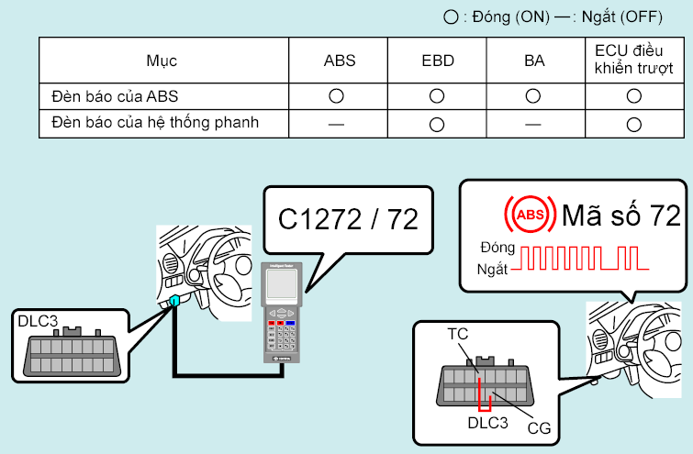
Chương 2: Hệ thống phanh chống hãm cứng ABS
5. Chức năng chuẩn đoán ABS
https://www.youtube.com/watch?v=aoiKO8A3MM8
https://www.youtube.com/watch?v=Kc_g6oudDaM
Notes:
9
dff

Slide 10
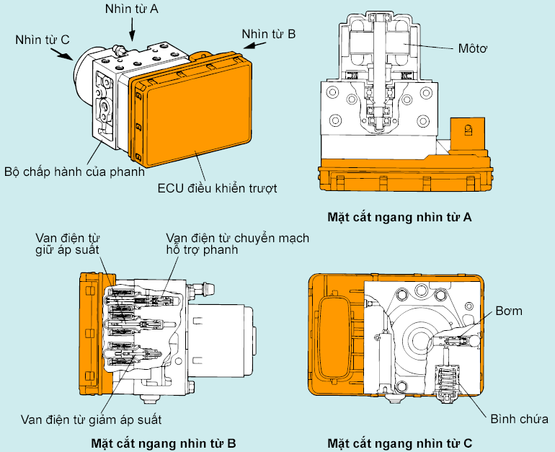
Chương 2: Hệ thống phanh chống hãm cứng ABS
6. Bộ chấp hành ABS
https://www.youtube.com/watch?v=XAeno0SMk-E&t=411s
Notes:
10
dff

Slide 11
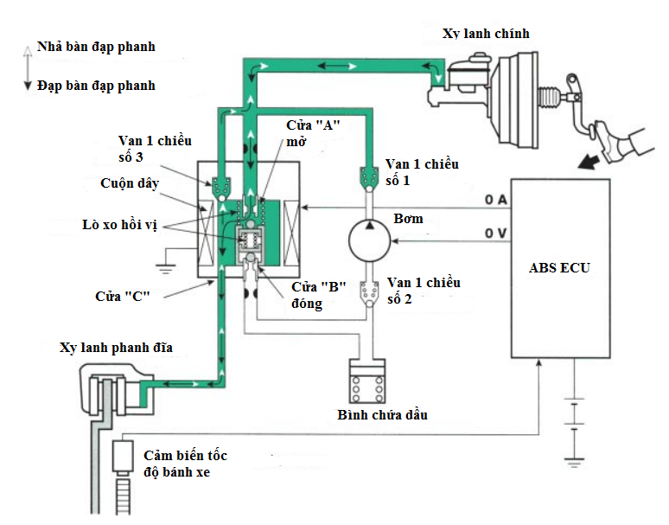
Chương 2: Hệ thống phanh chống hãm cứng ABS
7. Các chế độ hoạt động ABS
https://www.youtube.com/watch?v=gDQ6lN-zVTo
Chế độ trung bình
Notes:
11
dff

Slide 12
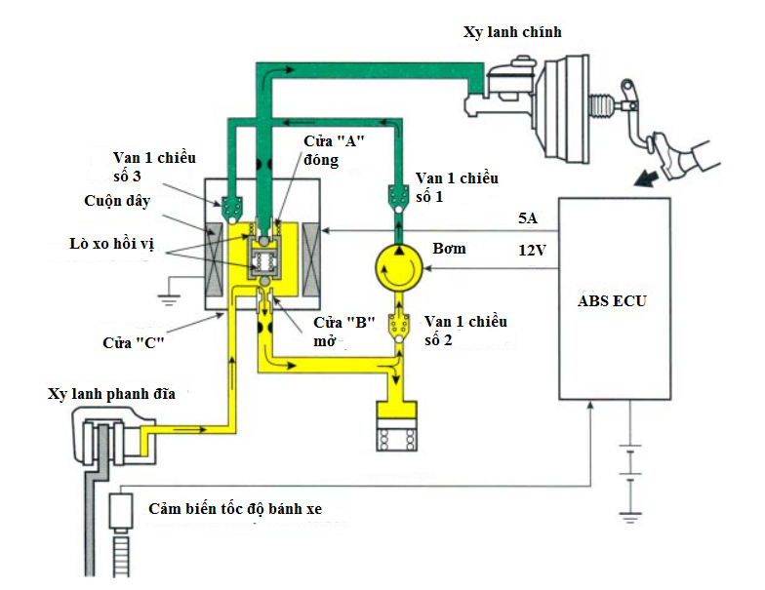
Chương 2: Hệ thống phanh chống hãm cứng ABS
7. Các chế độ hoạt động ABS
https://www.youtube.com/watch?v=gDQ6lN-zVTo
Chế độ giảm áp
Notes:
12
dff

Slide 13
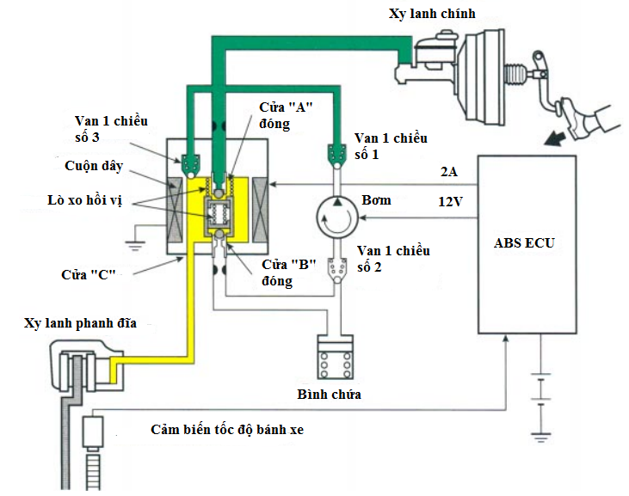
Chương 2: Hệ thống phanh chống hãm cứng ABS
7. Các chế độ hoạt động ABS
https://www.youtube.com/watch?v=gDQ6lN-zVTo
Chế độ giữ áp
Notes:
13
dff

Slide 14
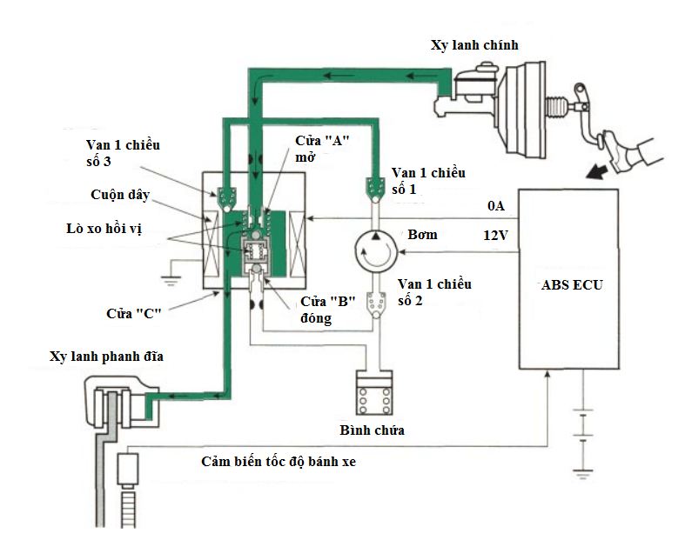
Chương 2: Hệ thống phanh chống hãm cứng ABS
7. Các chế độ hoạt động ABS
https://www.youtube.com/watch?v=gDQ6lN-zVTo
Chế độ tăng áp
Notes:
14
dff

Slide 15
XIN TRÂN TRỌNG CẢM ƠN QUÝ HỌC VIÊN !

